Slide 1
Sums of Smooth Exponentials
Longevity
22/06/20
Notes:
WARNING: if you try to copy/paste slides from the former PPT version / layout you will probably face some technical issues. To avoid this, click on ‘new slide’ in the top menu and copy/paste the elements from your former slide onto the new one (do not copy/paste the slide itself).

Slide 2
1
Model

Slide 3
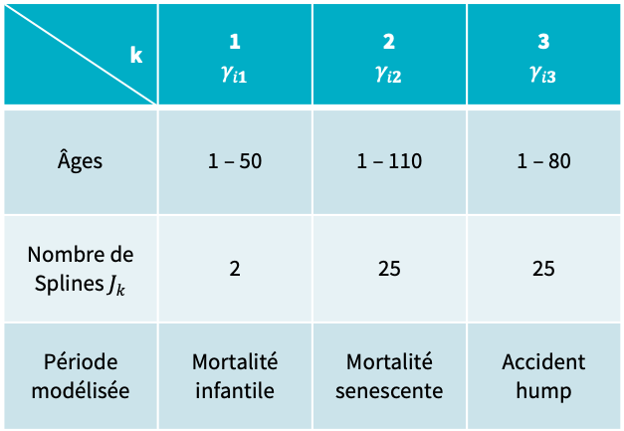
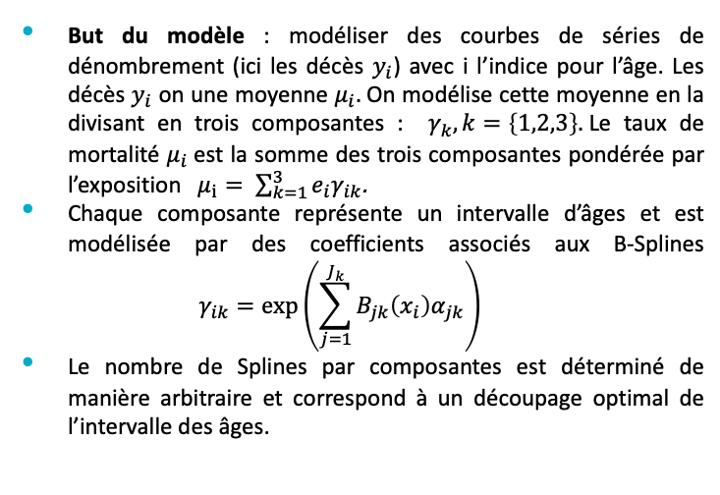
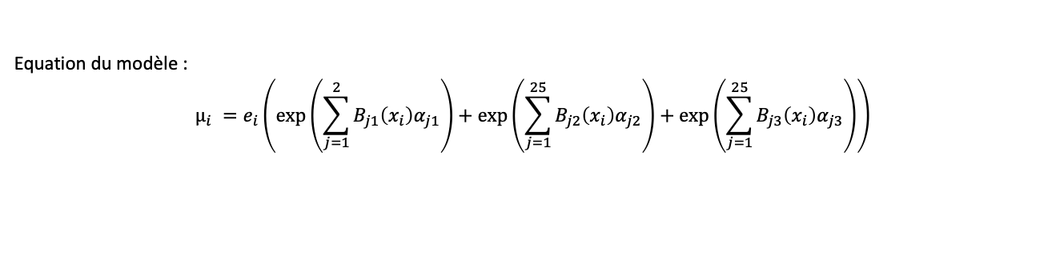
Model
Sums of smooth exponentials
But du modèle : modéliser des courbes de séries de dénombrement (ici les décès $y_{i}$) avec i l’indice pour l’âge. Les décès $y_{i}$ on une moyenne $μ_{i}.$On modélise cette moyenne en la divisant en trois composantes : $γ_{k}, k=\left\{1,2,3\right\}.$Le taux de mortalité $μ_{i}$est la somme des trois composantes pondérée par l’exposition $μ_{i}= \sum_{k=1}^{3}{e_{i}γ_{ik}}$.
Chaque composante représente un intervalle d’âges et est modélisée par des coefficients associés aux B-Splines $γ_{ik}=exp⁡\left(\sum_{j=1}^{J_{k}}{B_{jk}\left(x_{i}\right)α_{jk}}\right)$
Le nombre de Splines par composantes est déterminé de manière arbitraire et correspond à un découpage optimal de l’intervalle des âges.
k | 1 $$γ_{i1}$$ | 2 $$γ_{i2}$$ | 3 $$γ_{i3}$$
Âges | 1 – 50 | 1 – 110 | 1 – 80
Nombre de Splines $J_{k}$ | 2 | 25 | 25
Période modélisée | Mortalité infantile | Mortalité senescente | Accident hump
Equation du modèle : $$μ_{i} =e_{i}\left(\exp\left(\sum_{j=1}^{2}{B_{j1}\left(x_{i}\right)α_{j1}}\right)+\exp\left(\sum_{j=1}^{25}{B_{j2}\left(x_{i}\right)α_{j2}}\right)+\exp\left(\sum_{j=1}^{25}{B_{j3}\left(x_{i}\right)α_{j3}}\right)\right)$$
Carlo GG. Camarda, Paul HC Eilers, Jutta Gampe, Sums of smooth exponentials to decompose complex series of counts, 2016

Slide 4
2
Fit des données

Slide 5


Fit des données
Taux de mortalité fittés
FRANCE
1960-1990
CHILI
1992-2007
Données HMD

Slide 6
3
Décomposition

Slide 7
Décomposition
Sur le graphique :
Décomposition des taux de mortalité en composantes. Les trois composantes sont représentées en Bleu, Vert et Rouge. La somme des trois composantes est représentée par la courbe violette.
Les courbes sont représentées en 1996 et en 2000.
Données de la population Française (HMD), Hommes.

Slide 8
Décomposition
Entre 2000 et 2007 :
La forme de la bosse des accidents à changé et la variation de mortalité infantile a diminué.
Données de la population Française (HMD), Hommes.

